Slide 1

ORGANIZZAZIONE DEI CONTROLLI NELLE AZIENDE A.I.A. E CONTROLLI DELLE DIOSSINE
Giornata Formativa sulla Qualità dell’Aria
Inquinamento Atmosferico
Monitoraggio, Salute e Programmazione nell’ottica di uno Sviluppo Sostenibile
Campobasso – 29 Aprile 2016
Dr. Mario PICCIRILLI

Slide 2
COSA SONO LE DIOSSINE ED I FURANI
Con il termine «diossine e furani» si fa riferimento ad un gruppo di 210 composti chimici per lo più di origine antropica, particolarmente stabili e persistenti nell’ambiente.
Sono tossici per l’uomo, gli animali e l’ambiente stesso.
Si dividono in 2 famiglie :
le policlorodibenzodiossine – PCDD 75 congeneri
e i policlorodibenzofurani – PCDF 135 congeneri
di questi però solo 17, 7 PCDD e 10 PCDF rispettivamente, destano particolare preoccupazione dal punto di vista tossicologico.

Slide 3
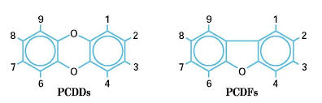
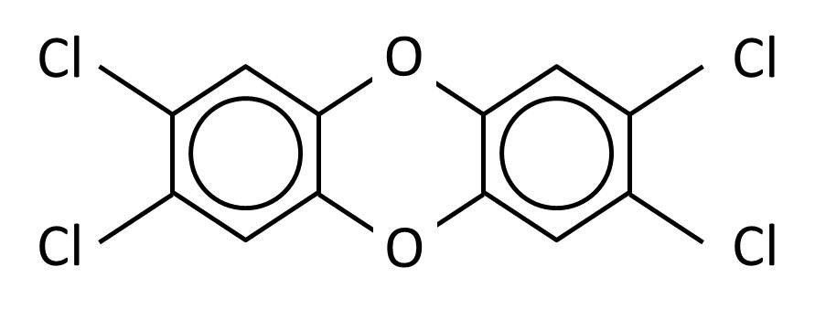
COSA SONO LE DIOSSINE ED I FURANI
Le diossine sono formate da due anelli aromatici uniti tra loro da ponti ossigeno (due per le PCDD, uno solo per i PCDF), e caratterizzati dalla sostituzione di uno o più atomi di idrogeno con atomi di cloro.
Il più noto e il più tossico è rappresentato dalla 2,3,7,8-tetraclorodibenzodiossina (o 2,3,7,8-TCDD).
Nell’uomo l’esposizione avviene attraverso gli alimenti attraverso il fenomeno del bioaccumulo e non direttamente per via aerea.

Slide 4
I FATTORI DI TOSSICITA’ EQUIVALENTE (TEF)
PCDD/F | I-TEFs (NATO/CCMS14, 1988) | WHO-TEFs (Van den Berg et al, 1998)
2,3,7,8-TCDD | 1 | 1
1,2,3,7,8-PeCDD | 0,5 | 1
1,2,3,4,7,8-HxCDD | 0,1 | 0,1
1,2,3,6,7,8-HxCDD | 0,1 | 0,1
1,2,3,7,8,9-HxCDD | 0,1 | 0,1
1,2,3,4,6,7,8-HpCDD | 0,01 | 0,01
OCDD | 0,001 | 0,0001
2,3,7,8-TCDF | 0,1 | 0,1
1,2,3,7,8-PeCDF | 0,05 | 0,05
2,3,4,7,8-PeCDF | 0,5 | 0,5
1,2,3,4,7,8-HxCDF | 0,1 | 0,1
1,2,3,6,7,8-HxCDF | 0,1 | 0,1
1,2,3,7,8,9-HxCDF | 0,1 | 0,1
2,3,4,6,7,8-HxCDF | 0,1 | 0,1
1,2,3,4,6,7,8-HpCDF | 0,01 | 0,01
1,2,3,4,7,8,9-HpCDF | 0,01 | 0,01
OCDF | 0,001 | 0,0001
T = tetra, Pe = penta, Hx = hexa, Hp = hepta, O = octa

Slide 5

LA CONCENTRAZIONE COMPLESSIVA DI DIOSSINE (TEQ)
Per esprimere la concentrazione complessiva di diossine nelle diverse matrici si è introdotto il concetto di tossicità equivalente (TEQ) che si ottiene sommando i prodotti tra i valori TEF dei singoli congeneri e le rispettive concentrazioni, espresse con l’unità di misura della matrice in cui vengono riscontrate10, ovvero:
$$TEQ=\sum_{i=1}^{n}{C_{i}×{TEF}_{i}}$$
Dove C_{i} è la concentrazione del singolo congenere espresso in μg/m³ - ng/m³
la concentrazione complessiva si esprime in ng I-TEQ/m³

Slide 6
IL METODO DI CAMPIONAMENTO DELLE DIOSSINE
Il campionamento delle Diossine e dei Furani di effettua secondo quanto previsto dalla norma UNI EN 1948-1:
Emissioni da sorgente fissa
Determinazione della concentrazione in massa di
PCDD/PCDF e PCB diossina simili
Parte 1: Campionamento di PCDD/PCDF
L‘operatore ha la possibilità di scegliere tra tre metodi differenti:
- "Metodo del filtro/condensatore";
- "Metodo della diluizione";
- "Metodo a sonda raffreddata".

Slide 7
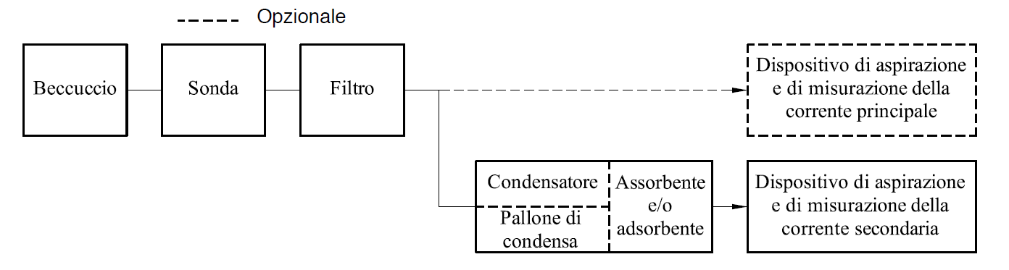
METODO DEL FILTRO/CONDENSATORE
Schema del Sistema di Prelievo

Slide 8
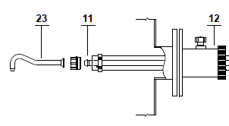
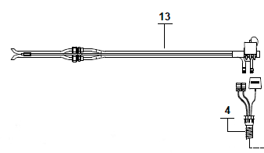
METODO DEL FILTRO/CONDENSATORE
Il Beccuccio e la Sonda di prelievo
- Beccuccio (Ugello, collo d’anatra)
- Sonda di prelievo (120°C)
- Termocoppia
- Tubo di Pitot

Slide 9
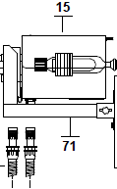
METODO DEL FILTRO/CONDENSATORE
Il Filtro
- Fornetto riscaldato
(120°C)
- Porta ditale
Ditale in fibra di quarzo 25x100 mm
Marcato
Congeneri aggiunti | Quantità totale aggiunta in pg: [Soluzione (per esempio toluene): Volume minimo 100 μl con il 4% di tetradecano come stabilizzante]
¹³C₁₂-1,2,3,7,8-PeCDF | 400
¹³C₁₂-1,2,3,7,8,9-HxCDF | 400
¹³C₁₂-1,2,3,4,7,8,9-HpCDF | 800

Slide 10
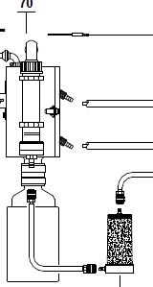

METODO DEL FILTRO/CONDENSATORE
Il Condensatore, il Pallone di Condensa e l’Adsorbente
- Il Condensatore (20°C)
- Il Pallone di Condensa
- L’Adsorbente Solido
XAD-2,
schiuma di poliuretano,
altri adsorbenti solidi
- La torre di essiccazione
gel di silice

Slide 11
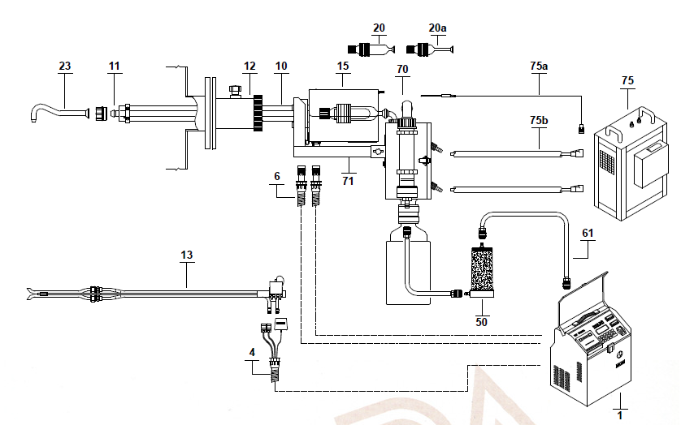
METODO DEL FILTRO/CONDENSATORE
Il Sistema di Campionamento Assemblato

Slide 12
IL CAMPIONAMENTO
Fase Preliminare
- Caratterizzazione dell’effluente gassoso determinazione di %O₂, %CO₂ e %H₂O
- Misurazione delle dimensioni del condotto
- Misurazione:
della velocità del flusso del gas;
dei profili della temperatura;
della portata.
Scelta del diametro (mm) dell’ugello

Slide 13
IL CAMPIONAMENTO
Fase Operativa
- Assemblaggio del Sistema di campionamento
- Test di Tenuta (verificare se vi sono perdite)
- Avvio del Campionamento (durata 8 ore)
realizzato in condizioni isocinetiche
in vari punti lungo la linea di campionamento
- Termine del campionamento e lavaggio della linea di prelievo
il lavaggio è effettuato a caldo con due solventi:
400 ml di acetone;
400 ml di toluene.

Slide 14
IL CAMPIONE
4 aliquote
Condensa
Ditale in fibra di quarzo (avvolto in pellicola di alluminio)
Adsorbente in PU (avvolto in pellicola di alluminio)
Soluzione di lavaggio
Il campione (Sigillato) viene trasportato in laboratorio utilizzando tutte le precauzioni volte ad evitare la rottura, a prevenire la contaminazione ed evitare perdite del campione.

Slide 15
RISULTATI
53 Campionamenti su 4 impianti (più 1 inserito dalla metà del 2015) effettuati negli ultimi 5 anni.
Nessun superamento dei limiti previsti dalla normativa vigente o dalle A.I.A.
Valori misurati molto bassi (1/10 o 1/100 del limite)

Slide 16
RISULTATI

Slide 17
Grazie per l’attenzione

